Slide 1
React教學(I)

Slide 2
關於前端，你應該已經學會...
CSS
JS
HTML

Slide 3

REACT是什麼？
是一個由Facebook在2013年開發的一個開源的前端框架
使用Virtual DOM來改善傳統DOM反應緩慢的問題
主要處理前端MVC架構之中有關於View的部分－也就是處理UI的介面部分
藉由JSX語法，把HTML結合到JS，構成component-based開發
React與另一個Facebook提出的Flux單向資料流架構搭配處理資料(Model)模型，形成MV*架構
事實上，React＋Flux的架構是一個全新的單方向資料連結架構，與傳統的MVC雙向資料連結架構不同，更適合於大型複雜的前端專案開發

Slide 4






誰在使用？

Slide 5
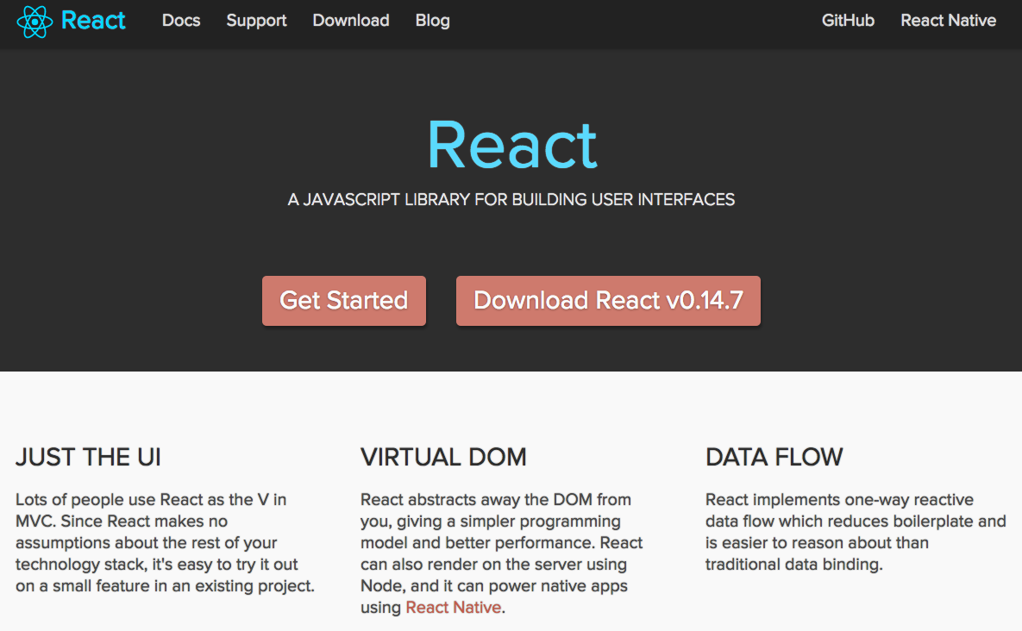
React官網
https://facebook.github.io/react/

Slide 6
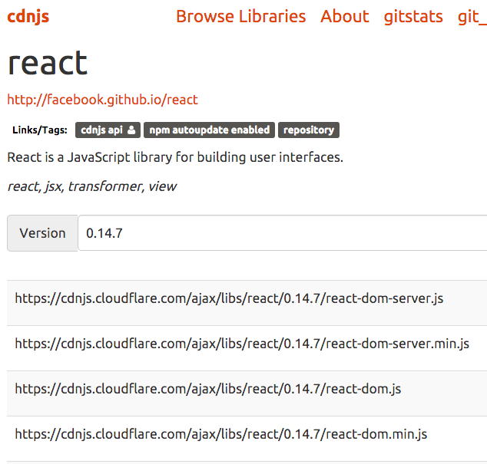
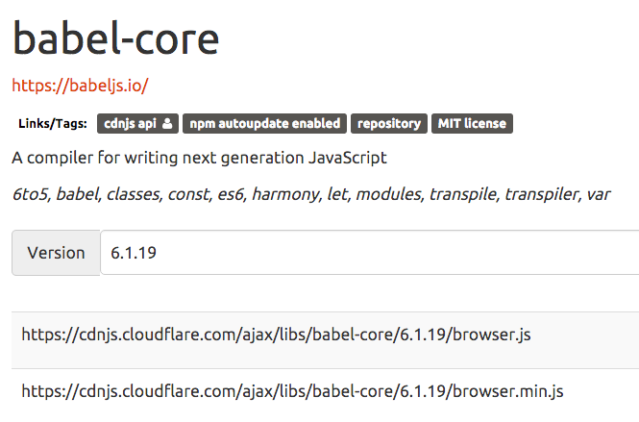
React官網
https://cdnjs.com/libraries/react
https://cdnjs.com/libraries/babel-core
也可自行下載檔案
讓瀏覽器看懂React語法
react.min.js，rect-dom.min.js
讓瀏覽器看懂ES6以及JSX語法
brower.js(要另外下載)

Slide 7
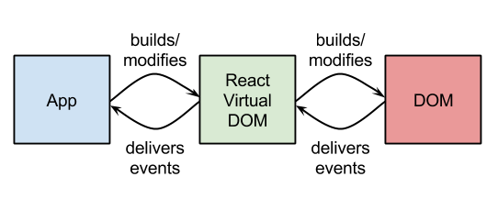
名詞解釋－Virtual DOM
當程式要更新畫面時，React會先對Virtual DOM設定，不會直接更新DOM
React會以最適合的方式來更新真正的DOM

Slide 8
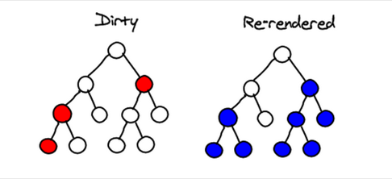
名詞解釋－Virtual DOM
最適合的方式？

Slide 9
Hello React

Slide 10
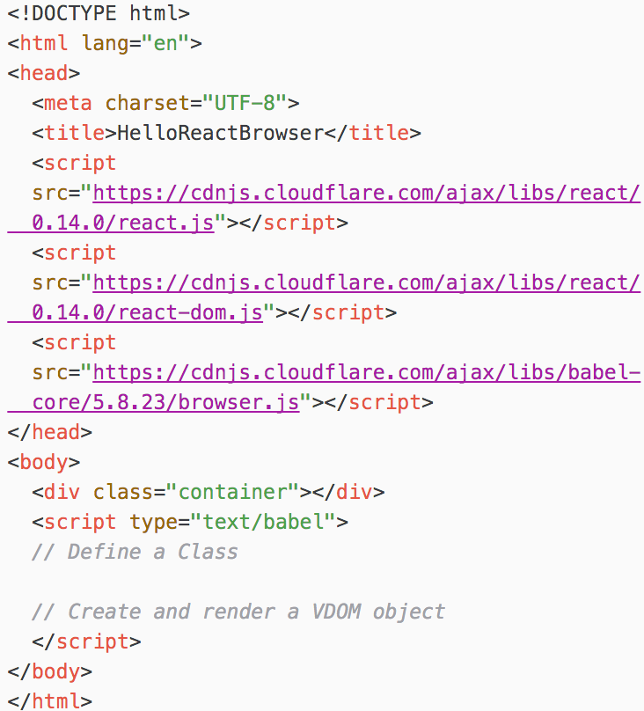
Hello REACT
加入react.js、react-dom.js與brower.js讓瀏覽器看得懂React、ES6與JSX語法
注意1：HTML裡面只剩下一個<div>元件
注意2：script的type要改為text/babel，用來存放React程式
React的程式分為建立類別，以及把類別轉為VDOM物件兩個區塊

Slide 11
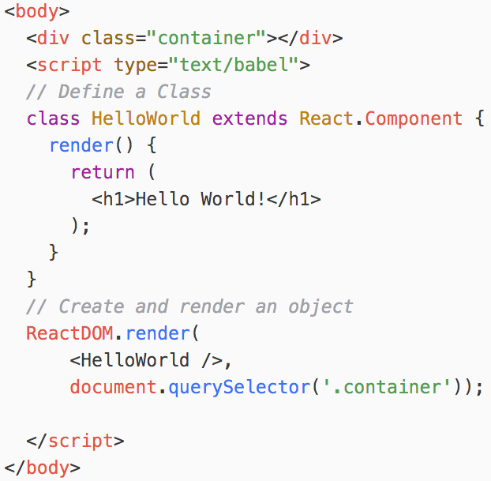
Hello REACT
宣告一個繼承React.Component的HelloWorld類別
HTML元件必須宣告在render函數裡面
利用<HelloWorld />把HelloWorld類別實作成為一個物件
利用ReactDOM.render方法，把物件渲染到選擇器所選擇的HTML<div>裡(此時生成Virtual DOM)
React由react.js提供，ReactDOM由react-dom.js提供

Slide 12
REACT的UI元件生成
React產生HTML DOM元件的步驟
定義元件－定義元件的藍圖
實作/渲染元件－產生Virtual DOM
網頁的DOM元件由React建立
類似Javascript的 createElement，但是React不直接產生DOM，會先建立一個Virtual DOM
定義元件: React.Component
渲染元件: ReactDOM.render

Slide 13

REACT的UI元件生成
原生的React語法很像函數，與HTML差異甚大。
為了方便開發，目前大多採用JSX(Javascript Syntax Extension)語法，讓定義DOM的語法與HTML語法幾乎相同
因為瀏覽器看不懂JSX，所以必須加入翻譯器
目前大多採用Babel，除了翻譯JSX，也可順便翻譯ES6語法
JSX/ES6
Babel
ES5

Slide 14
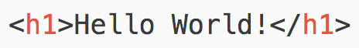
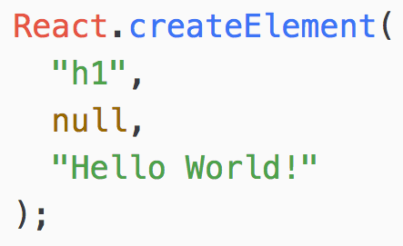
JSX語法
在render函數return裡面的<h1>標籤，很像HTML語法。其實這就是JSX語法
經過Babel翻譯，上面的JSX語法會被翻譯成下面的React.createElement(...)函數讓JavaScript執行，函數裡面的第一個參數是HTML的標籤，第三個參數是內容
很明顯，上面的JSX語法要人性很多！
JSX
Babel
ES5

Slide 15
目前只是DEMO...
目前在前端的JSX範例，主要目的讓大家了解React程式的架構，以及需要reace.js, react-dom.js與Babel翻譯器的理由
實際的React開發，我們會在後台翻譯JSX語法，並且利用模組化開發的技巧，從元件的(component-based)角度把單一的JSX檔案分拆成數個小檔案，以方便後續程式的維護與擴充

Slide 16
練習2－Hello React
練習使用index.html在瀏覽器建立Hello React

Slide 17
Hello React Again

Slide 18
樣板專案
在後台開發React要在一開始做很多環境設定的事，我們先忽略這些過程(未來會再討論)。目前直接給各位一個樣板專案，來加快各位的學習速度以及避免混淆學習的重點
伺服器
HTML
HTML
JS
Webpack
瀏覽器
JS-1
CSS
JS-2
Babel
CSS

Slide 19
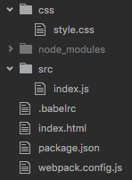
樣板專案
這是一個利用npm管理套件的專案，但並不是Node.js伺服器
伺服器利用webpack-dev-server模擬
屬於後台的babel, react, react-dom套件，都已經安裝在node_modules
Babel的翻譯動作，由webpack.config.js管理

Slide 20
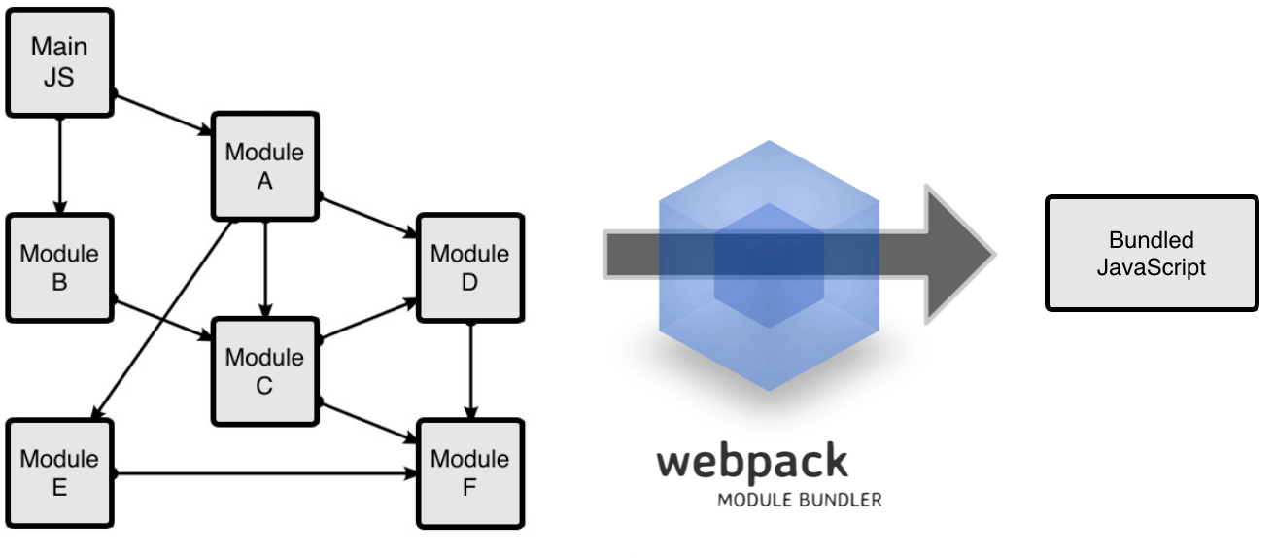
webpack
Webpack是一個後台的自動打包工具，可以幫忙處理很多後台的瑣碎工作，還可以自動進行SASS的轉換以及圖形檔的打包動作

Slide 21
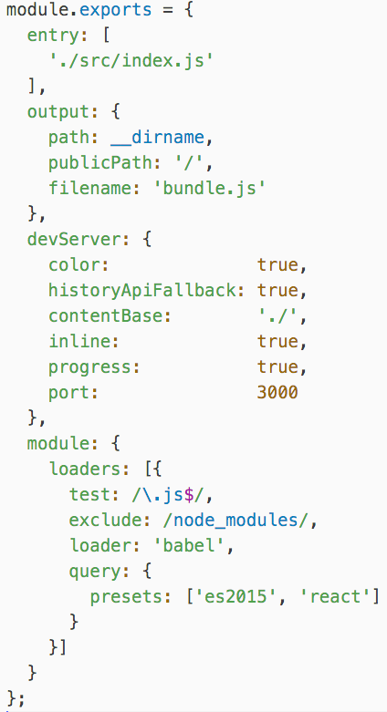
webpack
設定jsx檔案 = index.js，轉換輸出檔 = bundle.js
設定inline : true，讓網站可以hot-reload
設定server port = 3000
設定test : /\.js$/,代表針對副檔名＝js*的檔案處理
設定exclude: /node_modules/代表不會對node_modules目錄裡的檔案處理
設定jsx轉換的loader = babel
設定babel翻譯的pre-loader，包含es2015與react

Slide 22
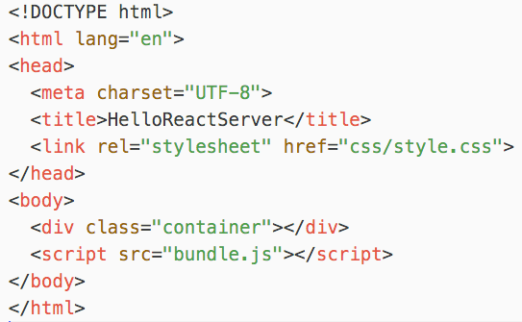
樣板專案－index.html
後台的webpack已經把所有關於JSX翻譯，以及react.js與react-dom.js都打包到bundle.js裡面
在index.html只要簡單的引入bundle.js即可

Slide 23
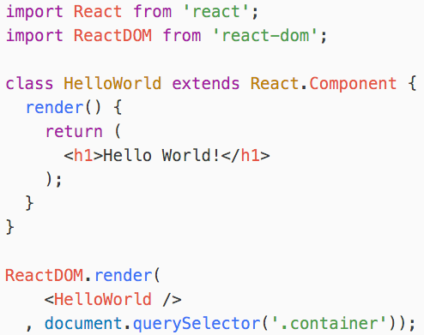
樣板專案－index.js
這是後台的index.js檔案，大部分都與前端的寫法一樣
主要差異在於，使用了import語法把react.js與react-dom.js引入到JS檔案

Slide 24
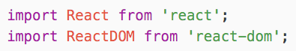
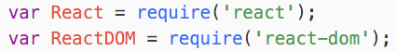
import = require
import是ES6的模組化指令，類似於Node.js的require指令，但是功能更多
所以這兩行import指令的意思，就是到node_modules目錄尋找react.js與react-dom.js這兩個類別，再分別存到React與ReactDOM變數
=

Slide 25
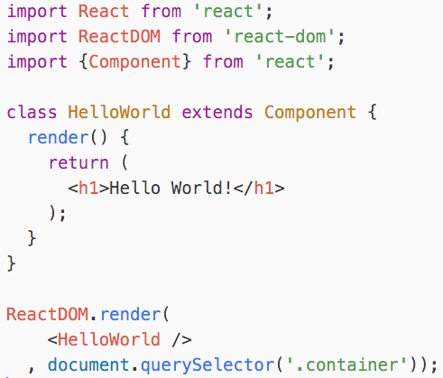
import部分類別
import比起require更強的，在於可以在一群exports的類別之中，指定引入的某一個類別
在定義React元件的類別時，我們只需要React.Component這個類別，所以index.html程式之中的import可以使用{Component}直接取得Component類別
大括號裡面的就是取得的部分類別，超過一個可以用逗號隔開

Slide 26
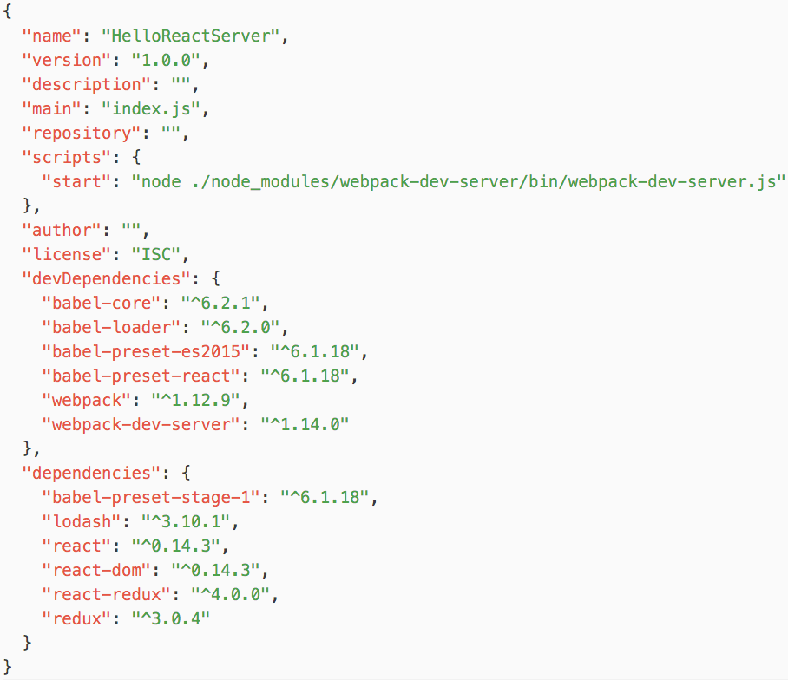
執行範本專案
在命令列輸入npm start
系統會執行package.json在”start”後面的”node …”，webpack就會依照webpack.config.js裡面的設定打包專案，並且啟動web-dev-server伺服器

Slide 27
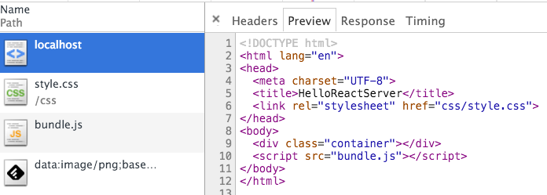
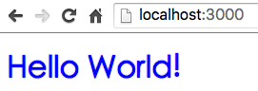
localhost 8080
預設的port = 3000
從chrome的debugger觀察可知，瀏覽器向後台取得了index.html、bundle.js與style.css三個檔案
修改後台的index.js，可以觀察hot reload的效果
注意：瀏覽器從後台取得的index.html只含有一個具有container類別的<div>，其他所有的HTML標籤都定義在bundle.js
因此，未來還有SEO的問題要處理...

Slide 28
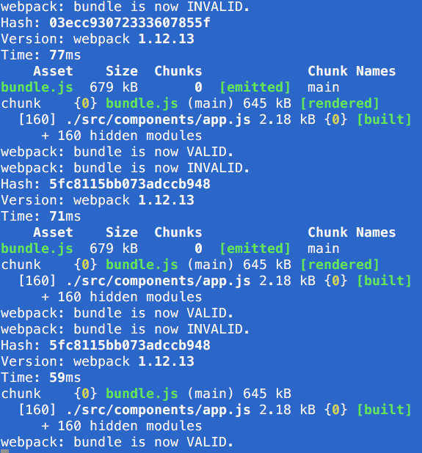
hot-reload
一旦index.js修改，webpack就會自動重新打包並且發佈在瀏覽器
在終端機畫面會利用不同的顏色，顯示工作的內容以及時間

Slide 29
練習2－Hello React
練習使用伺服器建立Hello React，並且觀察hot-reload

Slide 30
import/export

Slide 31
exports與import
ES6的模組化指令，除了之前用到的import，另一個就是export
import與export這一對指令，與Node.js裡面的require與module.exports指令功能類似。但是ES6的import與export，比起Node.js的require與module.exports功能更多，語法也更精簡

Slide 32
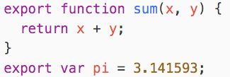
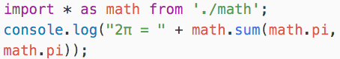
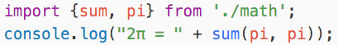
exports與import
ES6的import指令可以針對一個檔案裡面有一個export或多個export進行管理
math.js
假設一個math.js檔案裡有兩個export，在使用時可以個別import，也可以一次全部import
必須注意的是，在使用時必須知道原本export變數的名稱
app_import_all.js
app_import_multi.js

Slide 33
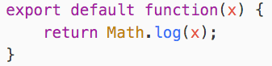
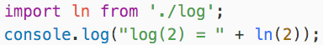
exports與import
如果一次只export一個變數，可以用export default
優點是使用簡單，使用時可以不用知道原本export變數的名稱而另行命名
log.js
app_import_single.js

Slide 34
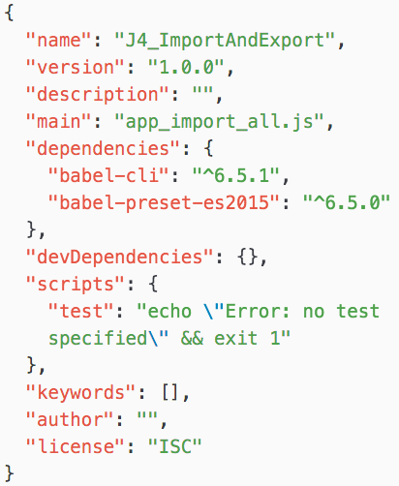
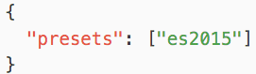
測試環境建立
package.json
Node.js不支援ES6的import與export模組化指令(只支援自己的require與module.exports)，所以在測試時，不能使用node環境
在J3_ImportAndExport範例，我們建立了一個測試環境，裡面已經實現安裝了babel-cli, babel-preset-es2015這兩個套件
為了讓babel處理es2015，必須建立一個.babelrc檔案，內含”presets”:[“es2015]的設定
.babelrc

Slide 35
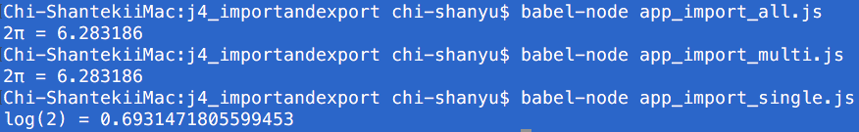
測試環境建立
完成之前的設定，就可以直接在命令列輸入babel-node指令緊接著待測試的js檔案名稱，即可開始測試

Slide 36
練習3－import/export
練習使用babel-cli與babel-preset-es2015進行es6的模組化指令測試

Slide 37
模組化開發

Slide 38
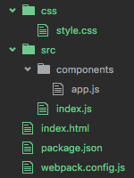
模組化專案
React使用ES6的模組化指令來實現元件化的(component-based)開發方式
開始學習模組化開發，先把HelloWorld的指令放到另一個元件裡面
首先修改專案架構，在src目錄建立一個components目錄，在裡面建立一個app.js開發元件模組

Slide 39
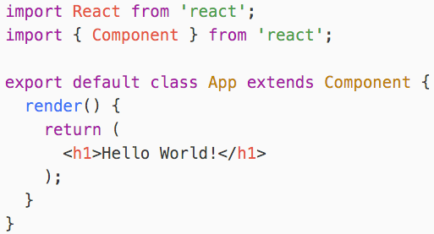
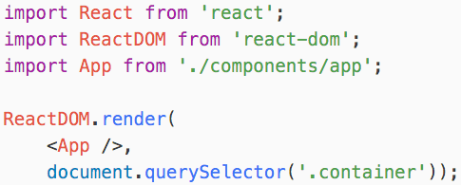
修改app.js與index.js
由於只export一個類別，使用export default較為簡單
app.js
index.js

Slide 40
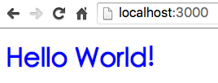
測試結果
使用import與export，很簡單的就完成最簡單的模組化開發
結果測試OK

Slide 41
元件(Component)
React定義元件的方法有兩種
Functional component－React最新提供的方式，資源需求少，官方建議用來定義負責排版的元件，屬於沒有狀態變數(state)的元件
Class component－資源需求較多，官方建議用來定義內涵邏輯判斷與資料儲存的元件，屬於有狀態變數(state)的元件

Slide 42
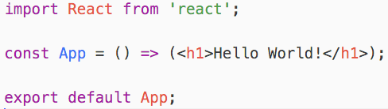
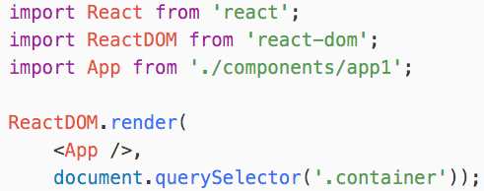
Functional component
利用函數來定義元件，定義之後的使用方法，與類別元件相同。主要的的限制是函數元件無法處理資料，優點是語法簡單
我們使用箭頭函數定義一個函數元件，裡面只有簡單的排版顯示

Slide 43
練習4－Hello Module
練習使用import與export default，把你的程式分拆成兩個js檔案
練習使用函數元件與類別元件實現模組化開發

Slide 44
元件化開發

Slide 45
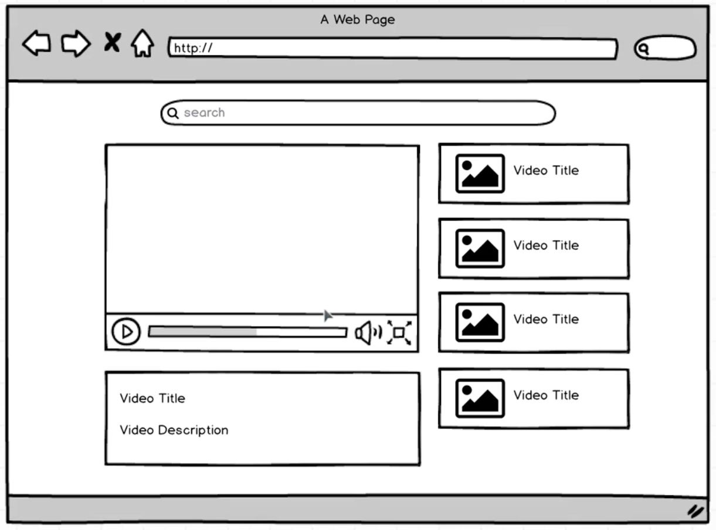
元件化開發
React號稱元件開發框架，因此非常適合於開發含有重複使用元件的網頁
右圖是一個YouTube影片播放軟體，下面的播放區域，大致可以粗分為五個區域，分別是
最外面的包裝元件
上面的搜尋元件
左邊的播放元件
右邊的選擇列表元件
選擇列表內部的選擇項目元件
1
2
3
5
4

Slide 46
學習重點
Owner元件
(外觀與互動)
Ownee元件
(外觀與互動)
外部資料儲存
如何建立元件－外觀與互動都設計在一起
如何在元件之間傳遞資料
如何讓元件從外部存取資料(State)

Slide 47
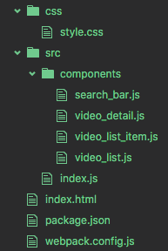
元件化開發
依據前面的頁面規劃，我們把程式架構修改如右，元件對照如下
包裝元件－index.js
搜尋元件－search_bar.js
播放元件－video_detail.js
選擇列表元件－video_list.js
選擇項目元件－video_list_item.js

Slide 48
取得youtube開發key
為了在網頁顯示大量的資料，我們需要大量的後台資料
為了簡化開發，先不處理後台資料庫的規劃與建立的問題
選用YouTube的影片資料，來進行React專案的元件開發
在使用YouTube的影片資料之前，必須先與的Youtube的憑證Key

Slide 49
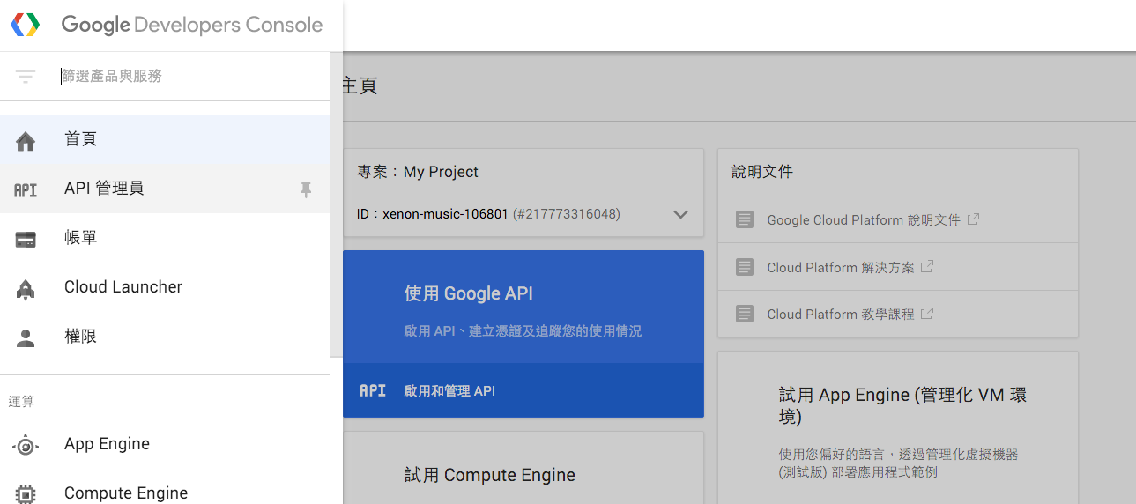
取得youtube開發key
https://console.developers.google.com

Slide 50
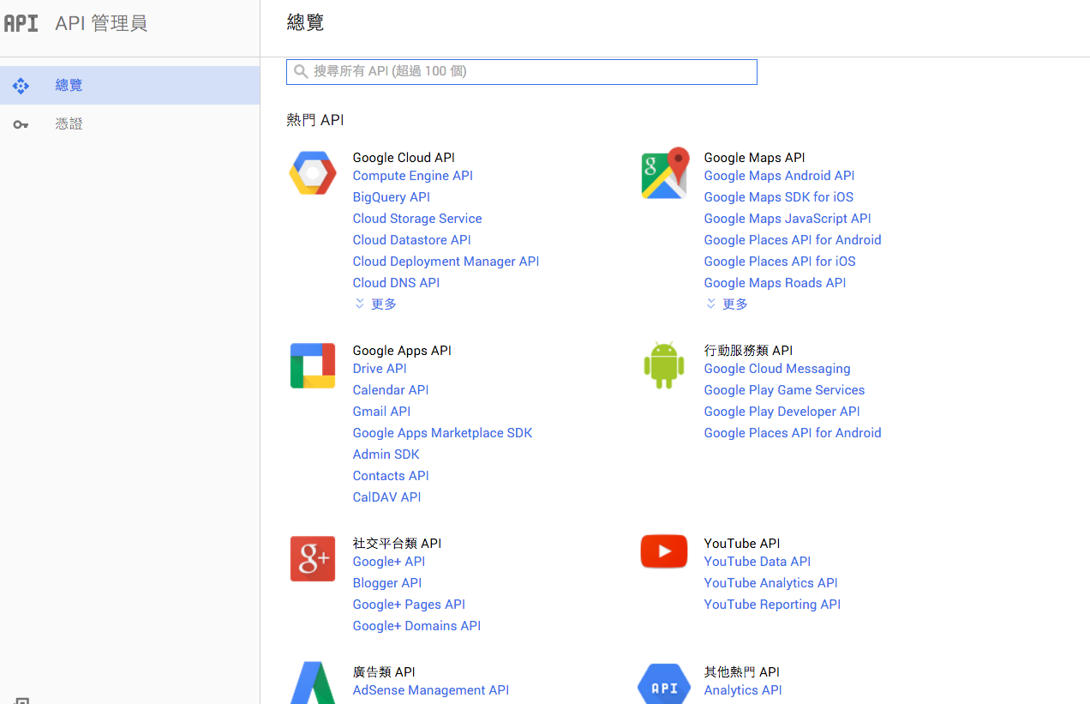
取得youtube開發key

Slide 51
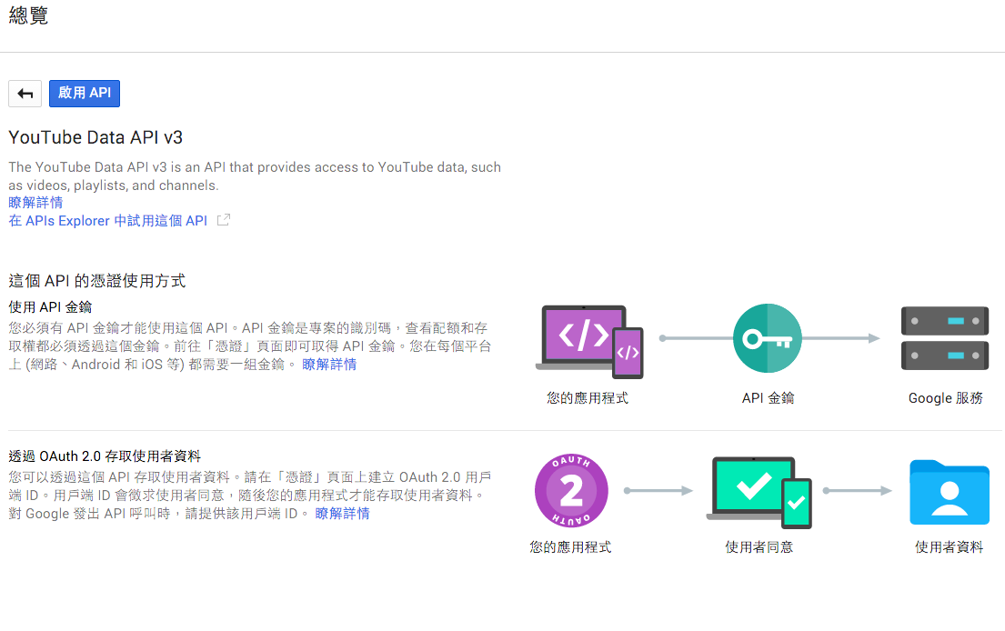
取得youtube開發key

Slide 52
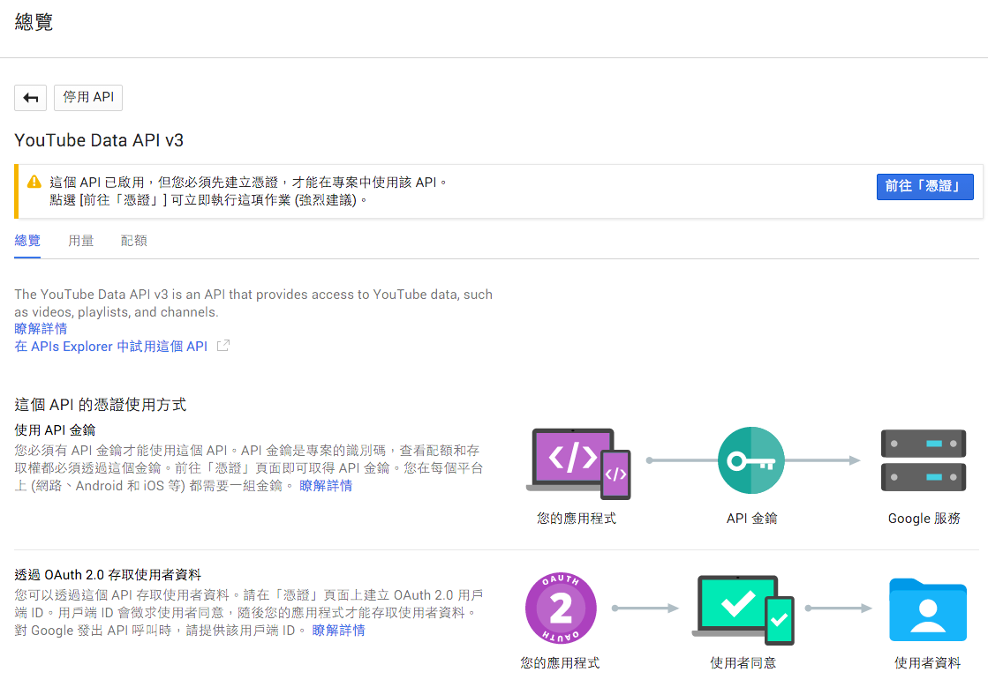
取得youtube開發key

Slide 53
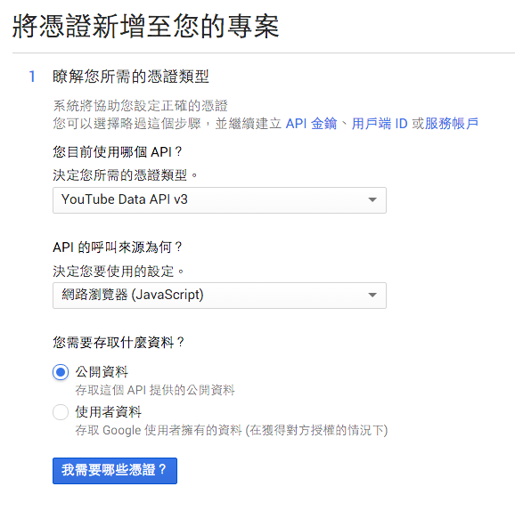
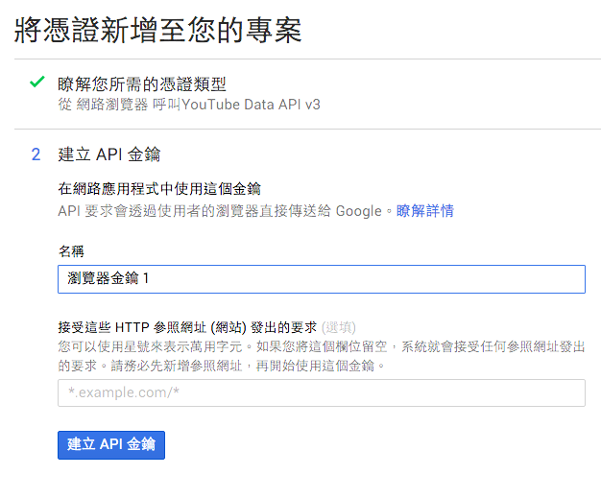
取得youtube開發key

Slide 54
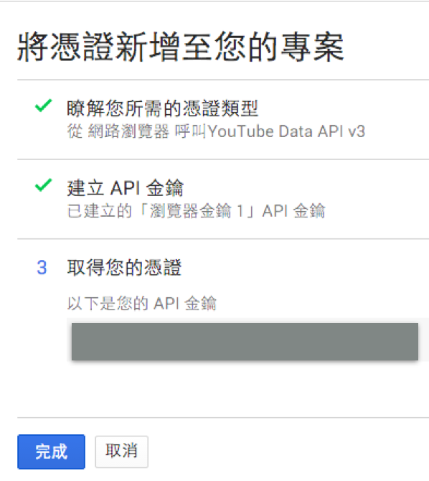
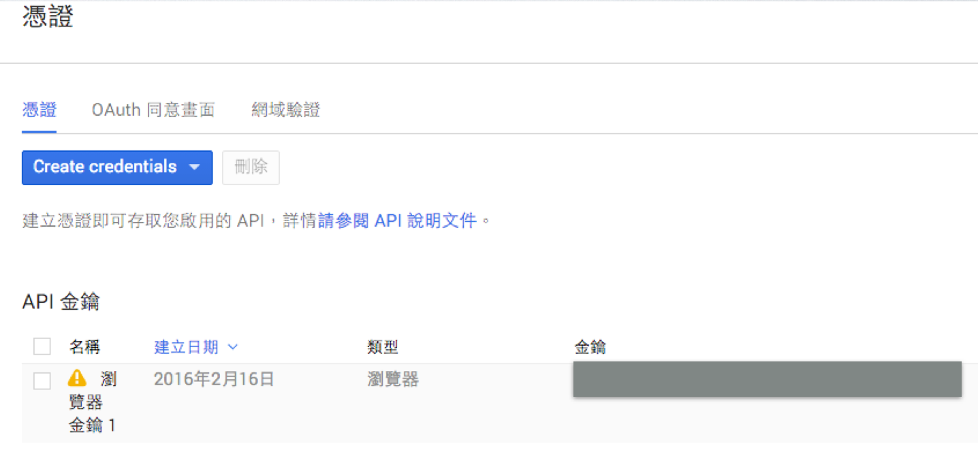
取得youtube開發key

Slide 55
安裝YouTube-api-search
在命令列安裝youtube-api-search套件管理youtube的api介面

Slide 56
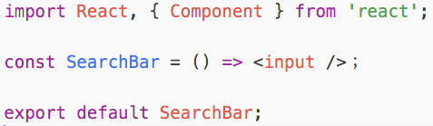
元件開發－search_bar.js
簡單的使用JSX的<input />標籤，結合函數元件宣告一個搜尋輸入元件
習慣上，我們會把標籤的結束符號/>之前加入一個空白，以方便閱讀
使用export default 輸出定義的元件

Slide 57
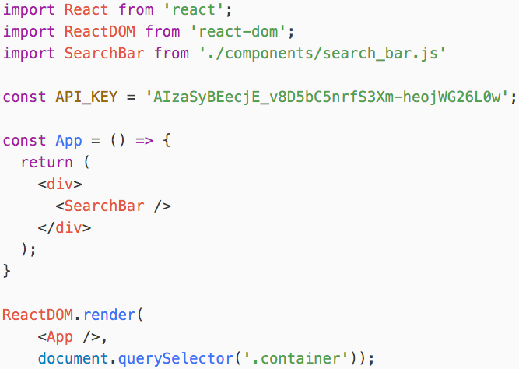
結合兩個元件－Owner-Ownee
把一個自己定義的元件當作HTML標籤，就可以很容易的放到另一個自己定義的元件裡面
注意，return裡面有多行的宣告，就一定要把所有宣告用一個括號包起來
元件<APP />與元件<SearchBar />之間存在了Owner-Ownee的關係
當<App />被ReactDOM.render render時，<SearchBar />就會被<App /> render

Slide 58
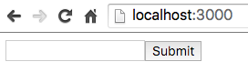
練習5－Owner-Ownee
練習建立Owner-Ownee關係的元件，可以包含<input />, <button> …

Slide 59
從函數元件到類別元件
類別元件相較於函數元件的主要特點，是具有儲存狀態變數(state variables)的地方
利用內部儲存的狀態變數，可以設計具有互動功能的元件，類似選單選擇的項目，按鈕是否被按下的狀態，或者<input />是否有輸入，以及輸入的內容，都可以用來改變程式下一步的動作，以及元件在渲染時的畫面

Slide 60
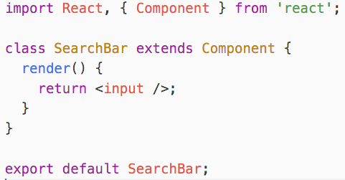
類別元件開發
由於<input />元件需要通知其他的元件目前是否有輸入，以及輸入的文字，...。基本上，就是要處理事件(event)，所以要用類別元件來開發
使用類別元件，一定要在類別裡面宣告render方法
render方法的返回值，就是要讓React渲染畫面的JSX元件

Slide 61
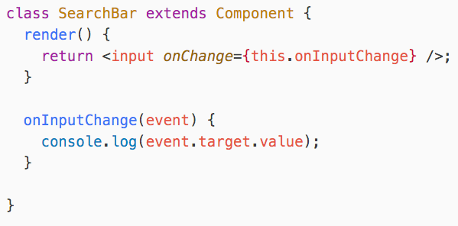
類別元件開發－處理事件
設計事件處理三步驟：
在SearchBar類別裡面定義一個新的onInputChange方法，用來處理事件
在<input />設定onChange屬性指向處理事件的方法(在JSX裡面的文字，都要用大括號{}包起來)
在onChangeInput方法，經由參數event處理事件
本範例直接把<input />的輸入顯示在console
onInputChange方法名稱是隨意定義，但是大致遵循的命名原則，就是以on開頭的onXXX，後面的XXX是要處理的事件名稱，以方便後續程式碼閱讀

Slide 62


利用chrome觀察結果
由於FireFox對與ES6的支援度最高，除錯環境也很友善。我們改用FireFox進行後續的除錯
為了方便React的除錯，FireFox也提供了React的PlugIn
首先觀察「檢測器」與「React」，可以發現bundle.js最終還是在瀏覽器建立了真正的DOM元件
React也幫忙在onInputChange後面加上invoke符號()
檢測器
React

Slide 63

利用Chrome觀察結果
在「主控台」觀察，因為只要<input/>有輸入動作就會觸發事件，所以隨著連續輸入五個字母’a’，在主控台也煩別出現了輸入過程的不同內容

Slide 64

Arrow Function實現事件處理
由於本範例的事件處理工作很簡單，所以也可以使用arrow function簡化程式

Slide 65
練習6－類別元件與事件
練習建立類別元件，並且設計Event Handler處理事件
練習使用Chrome + React Plugin觀察React載入瀏覽器的DOM元件，以及事件處理的結果

Slide 66
狀態 (State)

Slide 67
狀態
狀態(state)是React為類別元件準備的內部變數，是Javascript的物件型態，用來儲存元件觸發事件的紀錄

Slide 68
狀態
一旦一個元件的狀態改變，該元件就會立即被重新渲染，他的Ownee元件也會同時被重新渲染

Slide 69

狀態
只有類別元件可以擁有狀態
要設定狀態，要從類別的建構子constructor開始，我們先傳遞參數給super()方法，之後就設定this.state的數值
this.state就是類別元件內含的狀態變數名稱
本範例，我們簡單的用一個物件設定初始值等 ＝ {term: ‘’ }

Slide 70

修改狀態
React對於狀態變數的修改，有嚴格的規定
必須呼叫this.setState(...)才能修改，不能直接使用this.state = … 修改
當onChange事件觸發時，我們就利用this.setState把<input />輸入的內容儲存在狀態變數term裡面
一旦狀態變數被修改，這個元件就會立即被瀏覽器重新渲染

Slide 71

觀察結果
使用Chrome提供的React插件，可以觀察到狀態變數的立即變化

Slide 72

重新渲染畫面
要觀察畫面因為狀態變數被修改而重新渲染
我們在render()方法加入一個<p>標籤用來顯示狀態變數
狀態變數就是JavaScript的物件，所以可以使用DOT語法存取內部的term

Slide 73

觀察結果
使用Chrome提供的React插件，可以觀察到，在輸入欄位輸入aaa，畫面也會立即被重新渲染而顯示Value of the input: aaa
大家可以回想一下，同樣的動作在以前的javascript需要多少指令才能完成？

Slide 74
練習7－狀態變數
設定事件觸發來修改元件的狀態變數
用Chrome的React插件觀察狀態變數的變化
觀察狀態變數改變之後的畫面重新渲染效果！

Slide 75
Recap
什麼是React？
什麼是Component-based UI
Functional Component與Class Component的差異？
React的模組化開發要如何進行？
什麼是Owner與Ownee?
什麼是React的狀態變數？
什麼是狀態變數修改而觸發的畫面重新渲染？

